Slide 1
aiCard
Kartenlernsystem für die Fachhochschule Erfurt

Slide 2
Was bisher geschah
Identifikation von Klassen und Methoden
UML – Modellierung
Usecase Diagramme
Klassendiagramm
Code Prototyping
Modulbildung

Slide 3
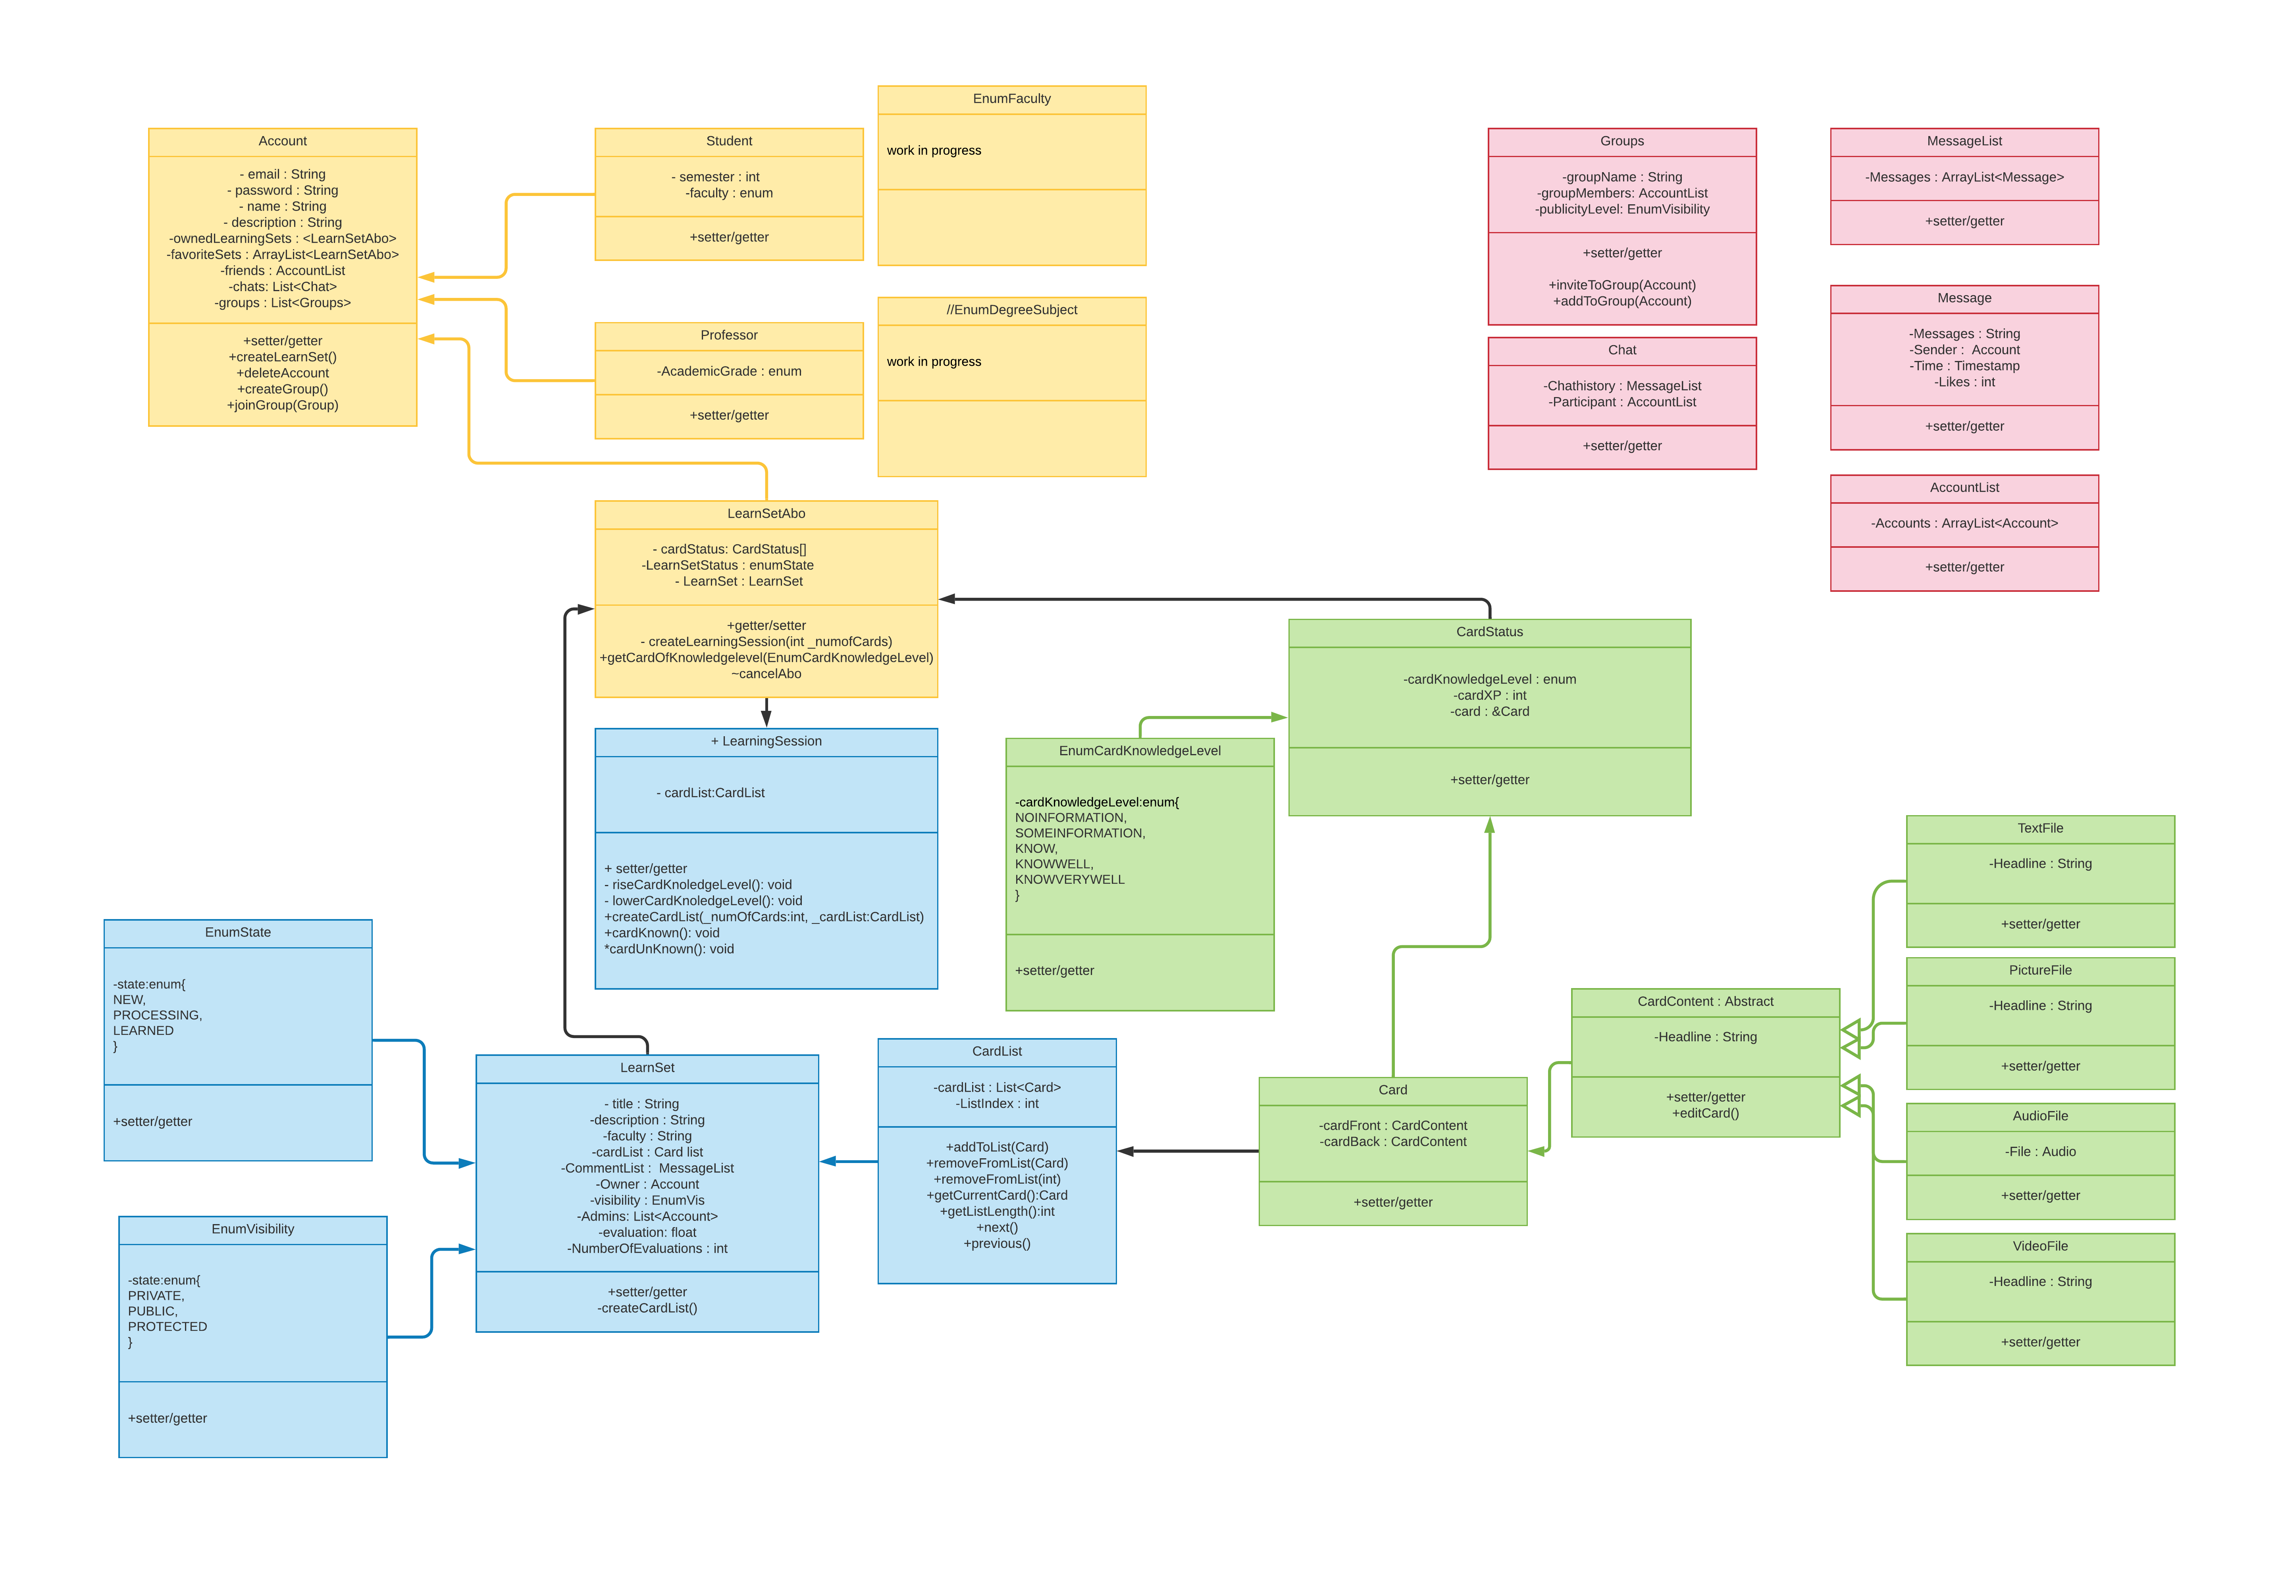
Unser schönes Klassendiagramm

Slide 4
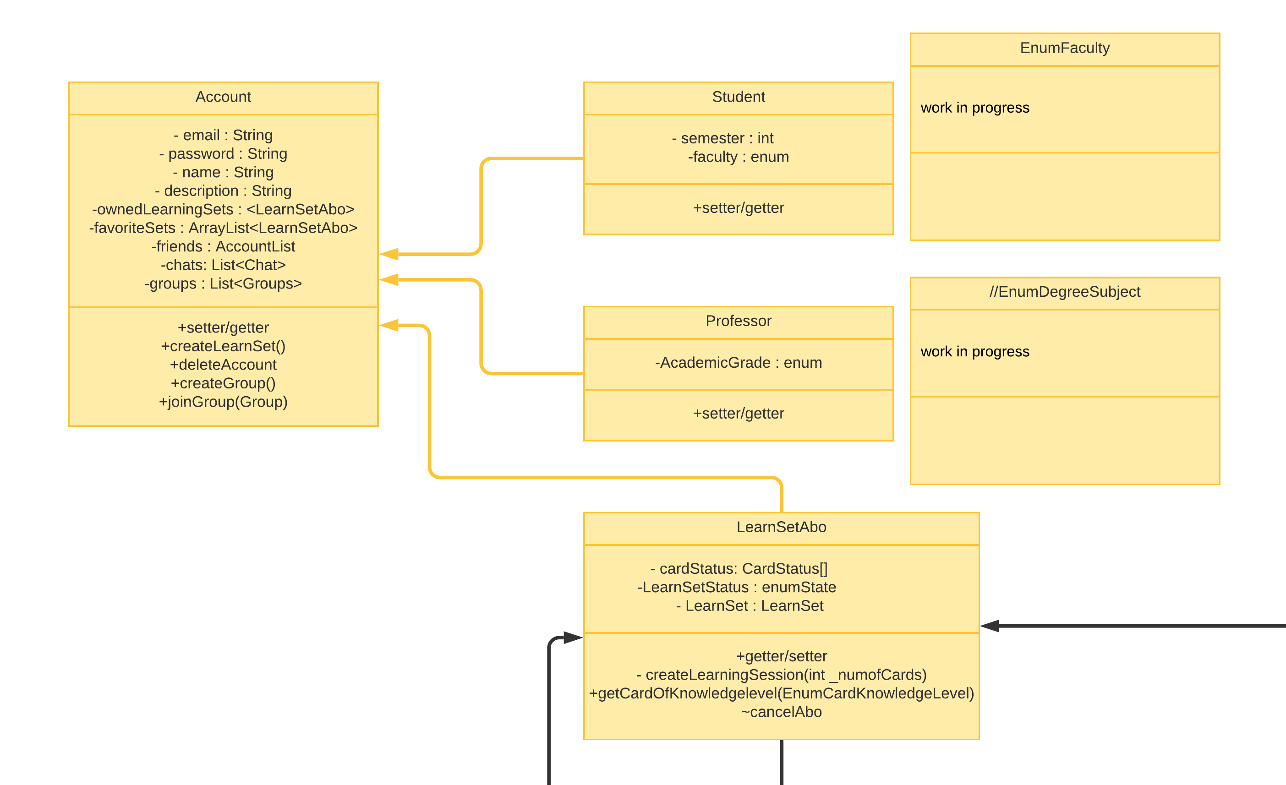
Package: Account
Account für User des Programms
Accountverwaltungsfunktionen
Unterteilung in Student und Professor
Speicherort für Freunde, Chats und Lernsets
LearnSetAbo verwaltet die eigenen und abonnierten Lernsets
LearnSetAbo beinhaltet den aktuellen Lernstatus einer Karteikarte

Slide 5
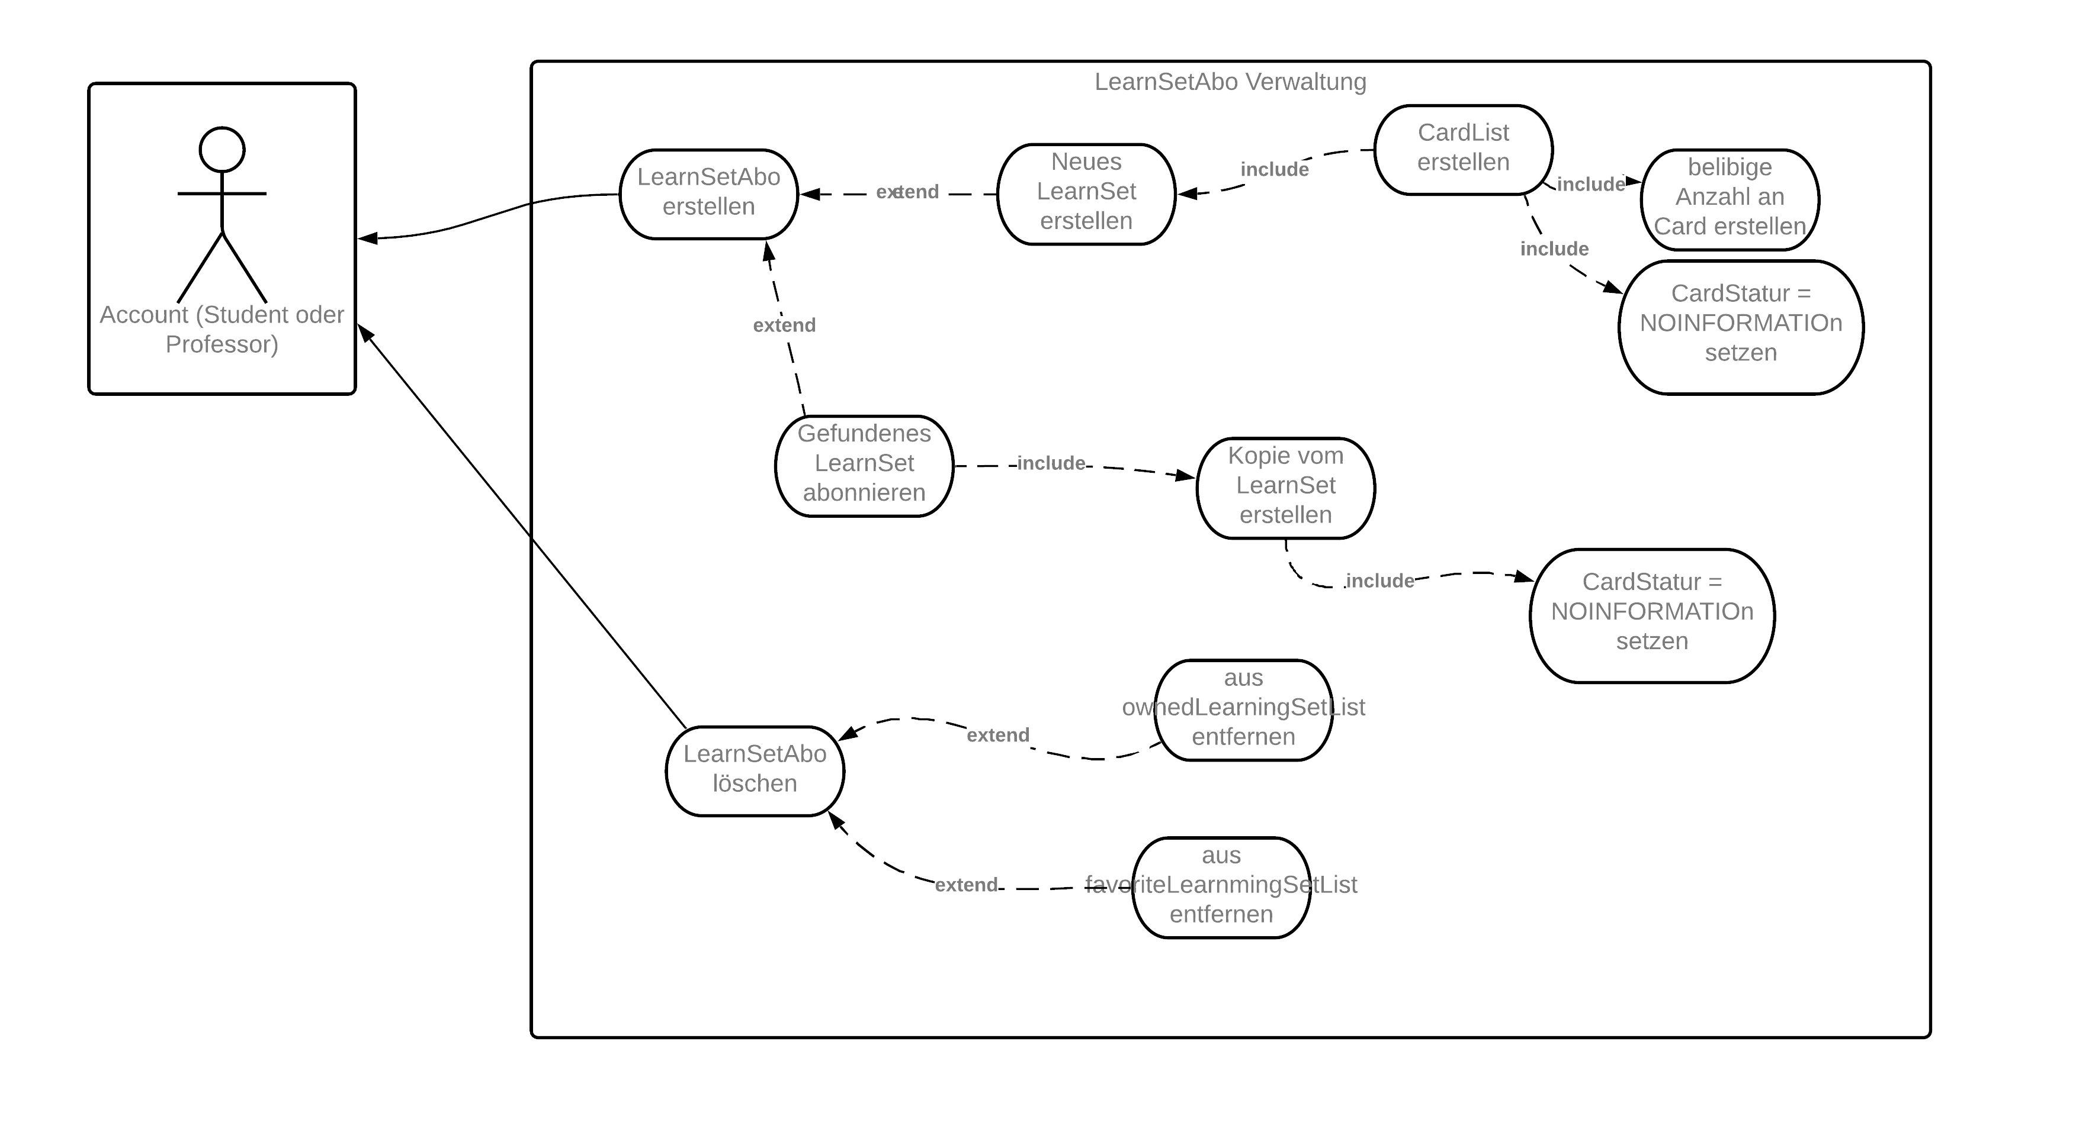
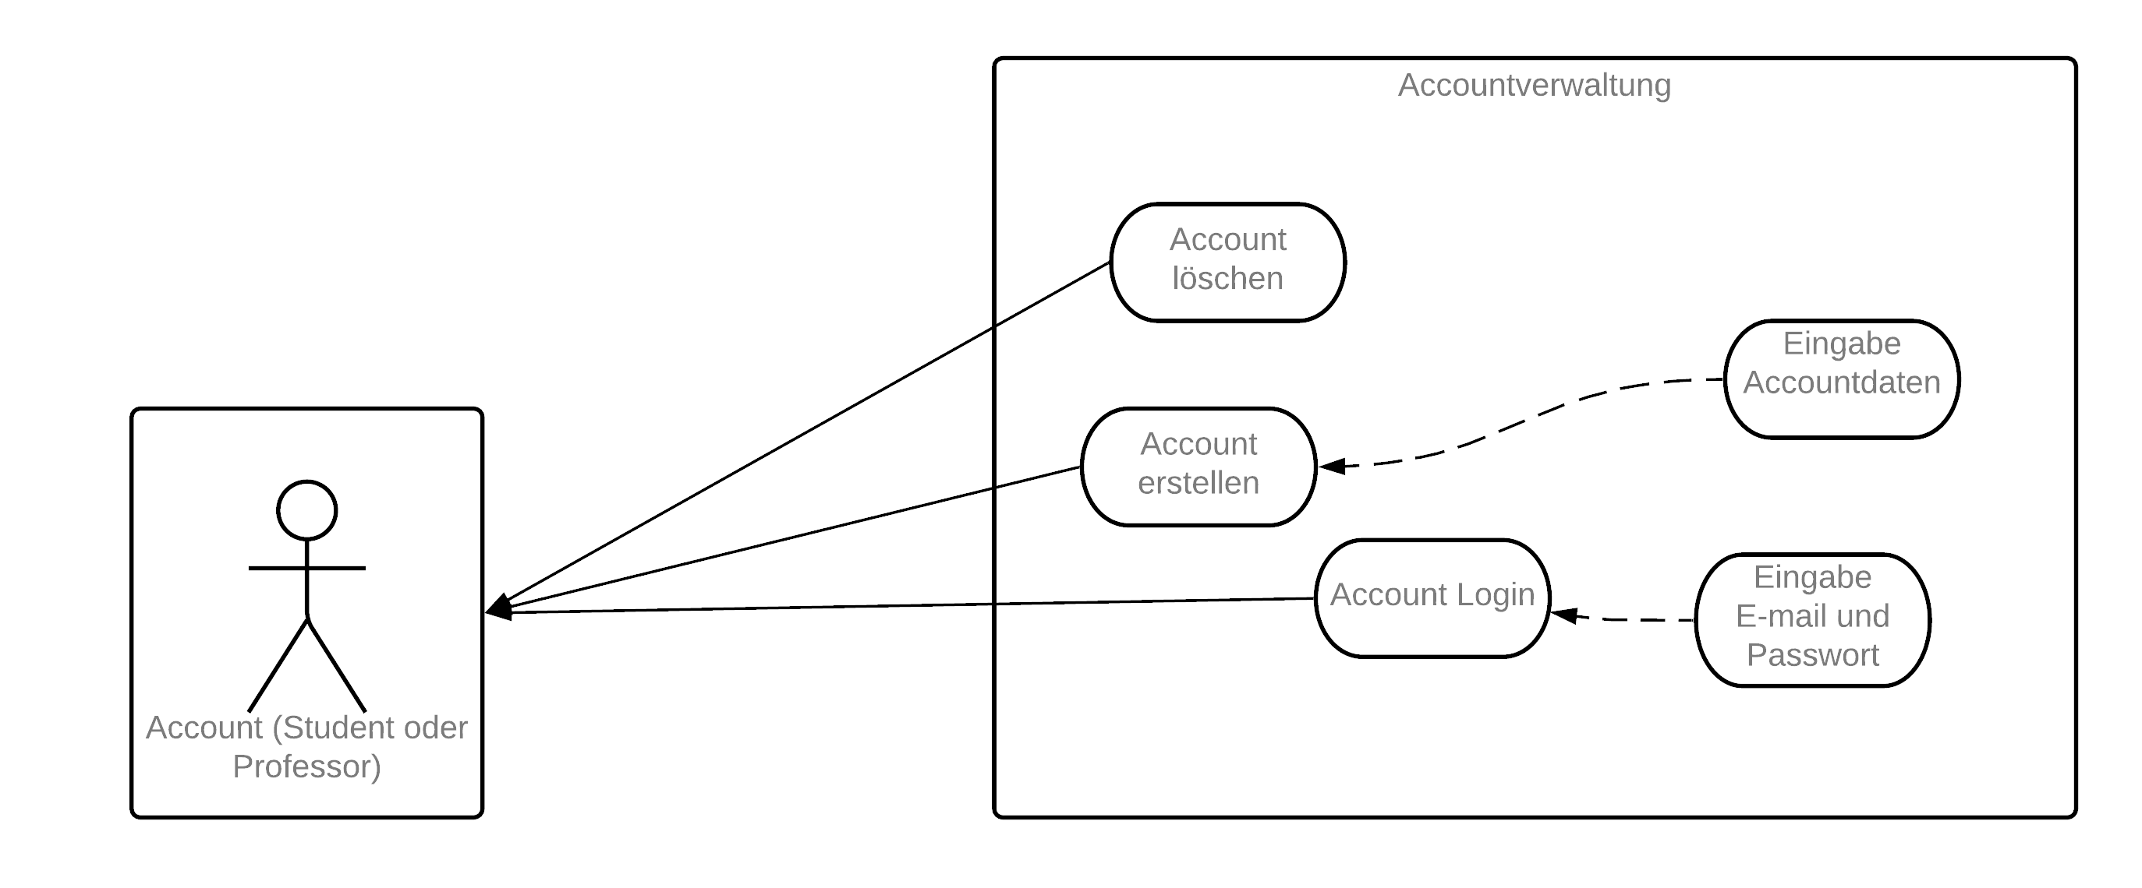
Use-Case Diagramm: Account

Slide 6
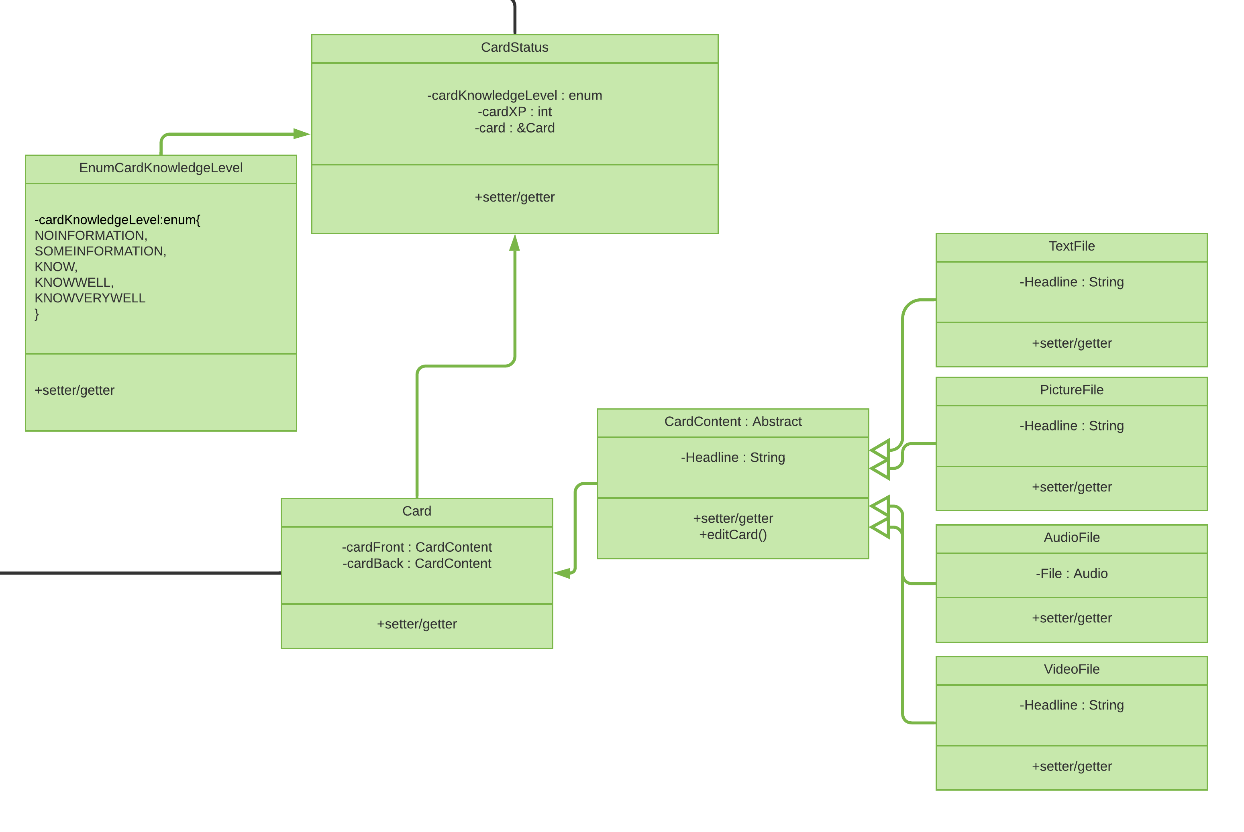
Package: Card
Karten können verschiedene Inhalte haben (Text, Ton, Bild oder Video)
Karten haben ein Wissenslevel
Karten müssen von Benutzern erstellt werden

Slide 7
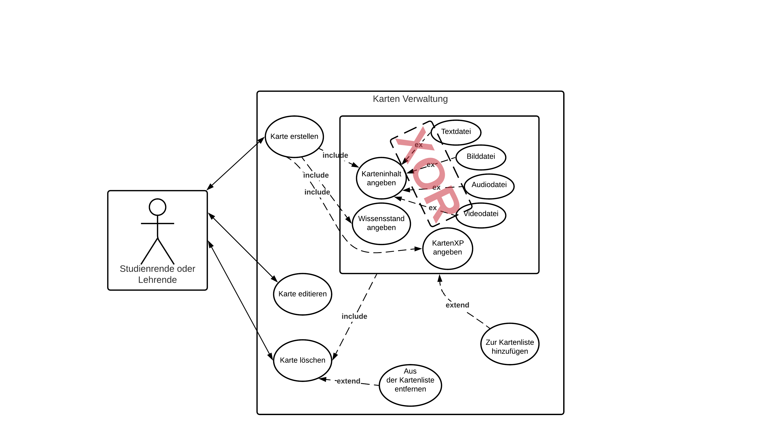
Use-Case Diagramm: Card

Slide 8
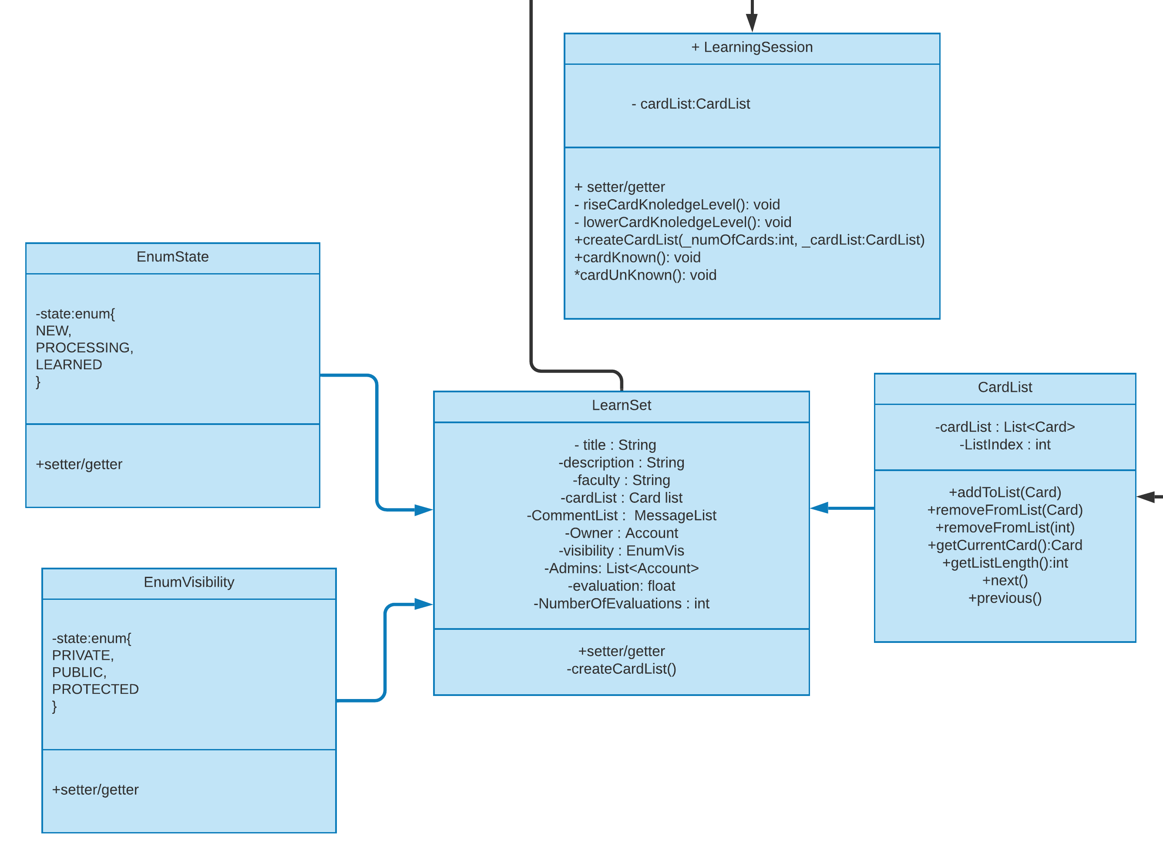
Package: LearnSets
Man kann Lernsets erstellen
Lernsets bestehen aus Karten
Lernsets können abonniert werden
Aus einem LearnSetAbo wird eine LearningSession entstehen
LearnSets/LearningSessions enthalten CardLists

Slide 9
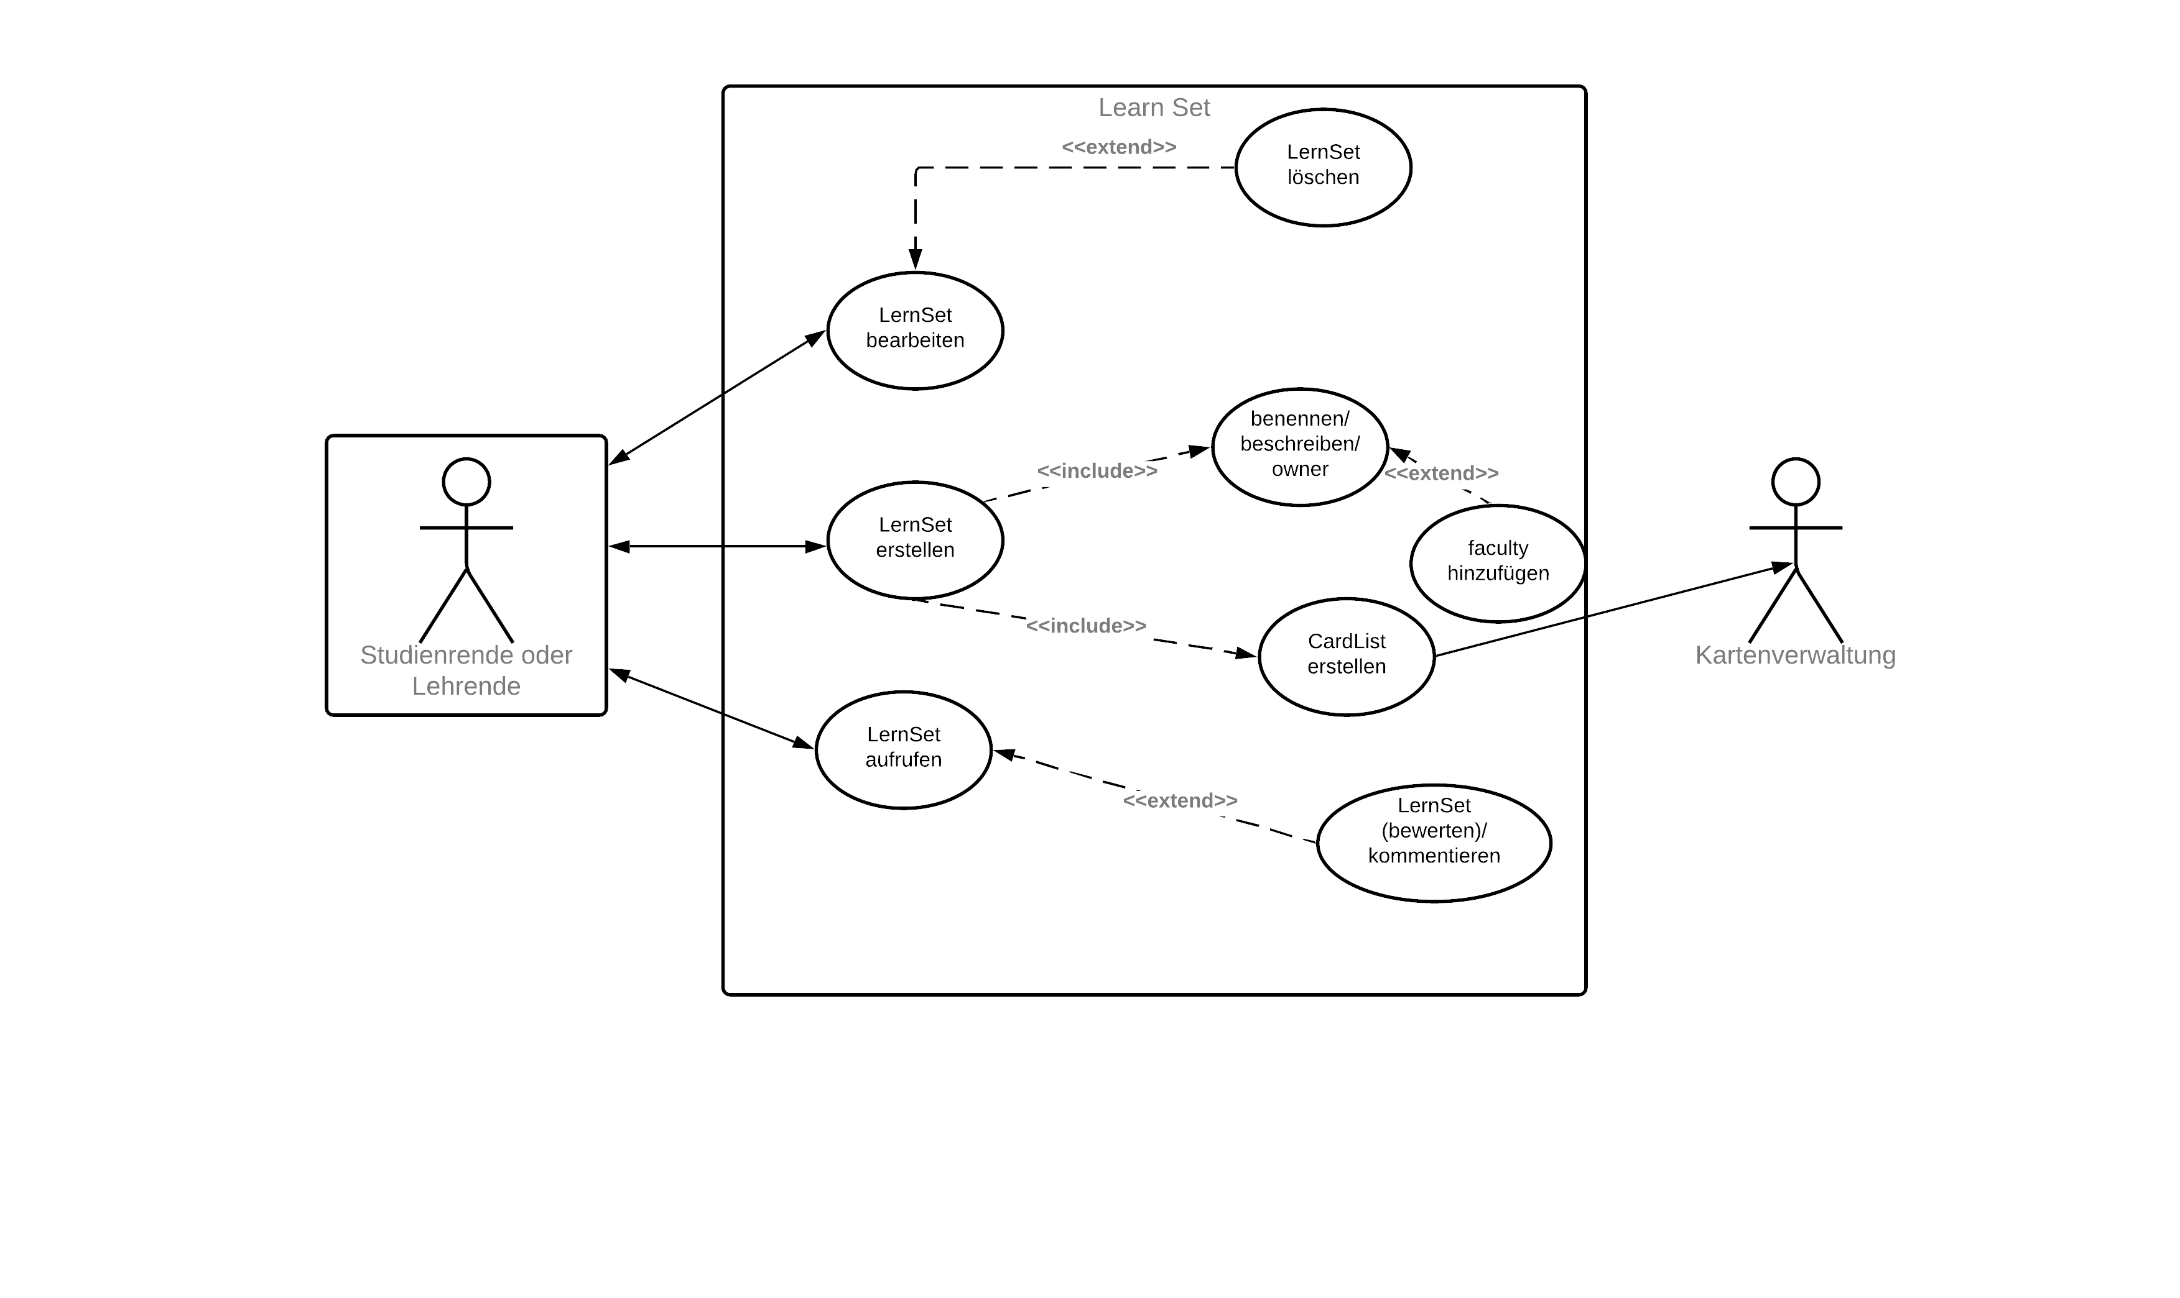
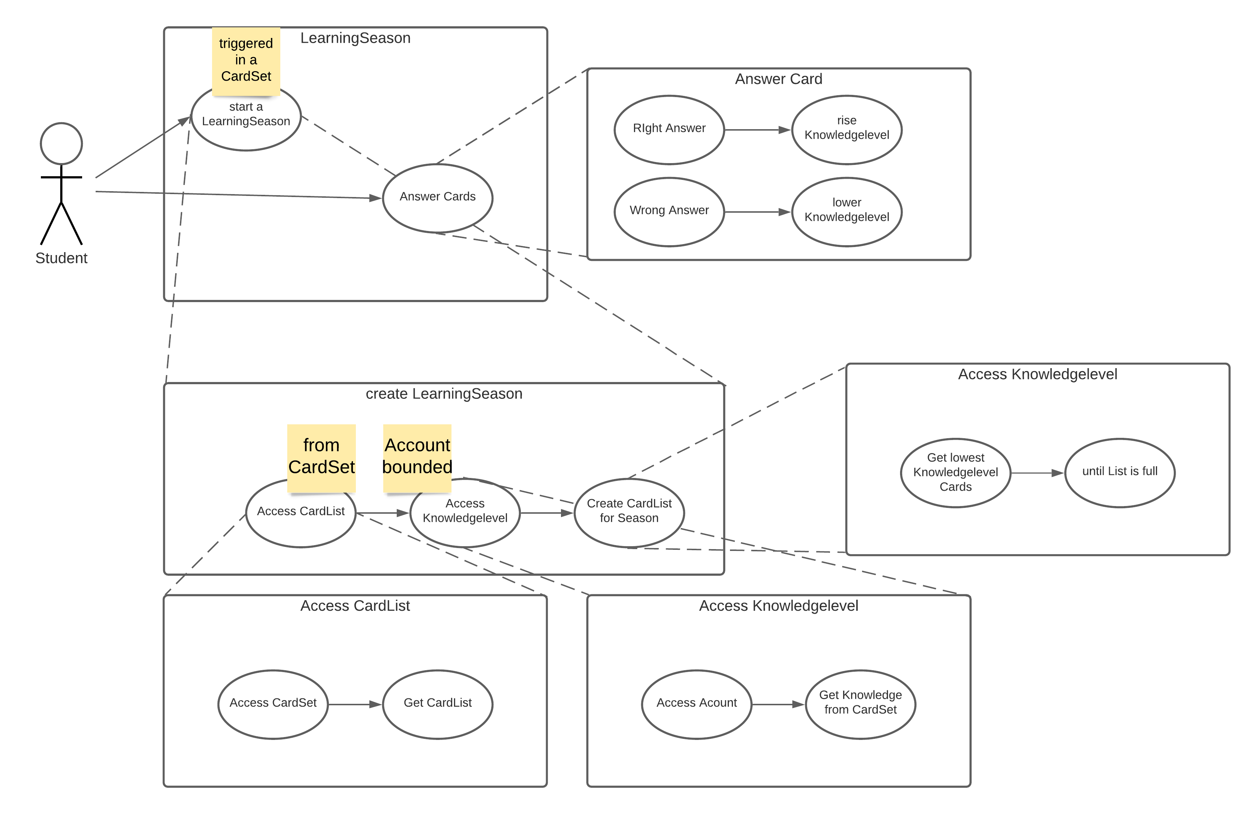
Use-Case Diagramm: LearnSets

Slide 10
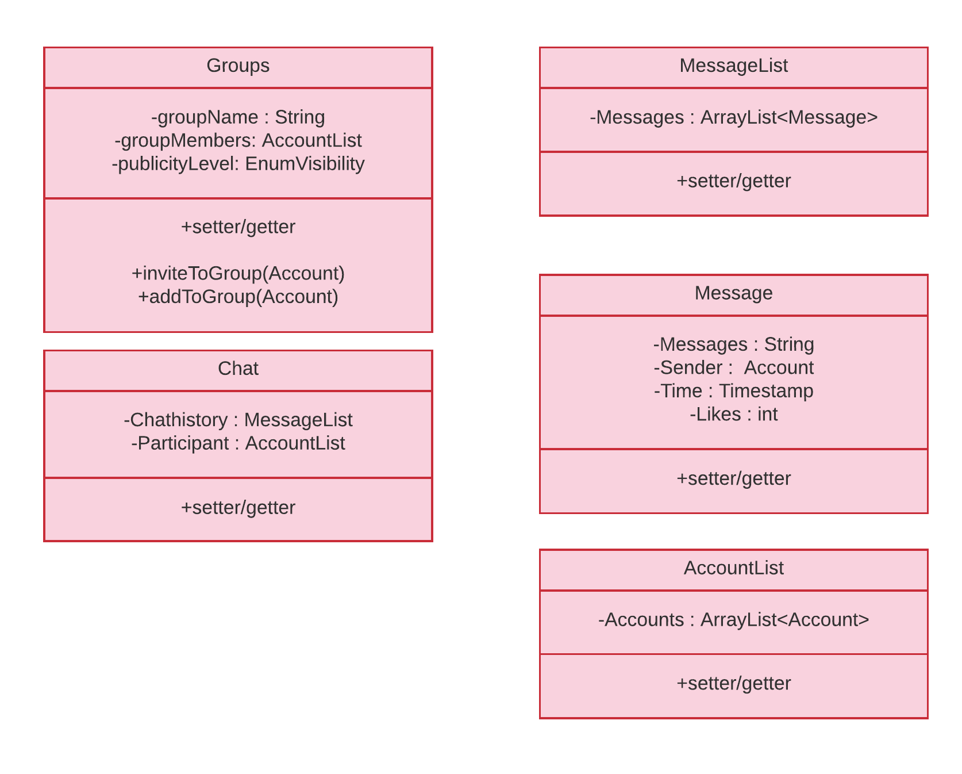
Package: Chats
Benutzer können untereinander kommunizieren
Benutzer können Gruppen erstellen
Gruppen können gemeinsam Kartensets bearbeiten
Benutzer können Lernsets kommentieren und Feedback geben

Slide 11
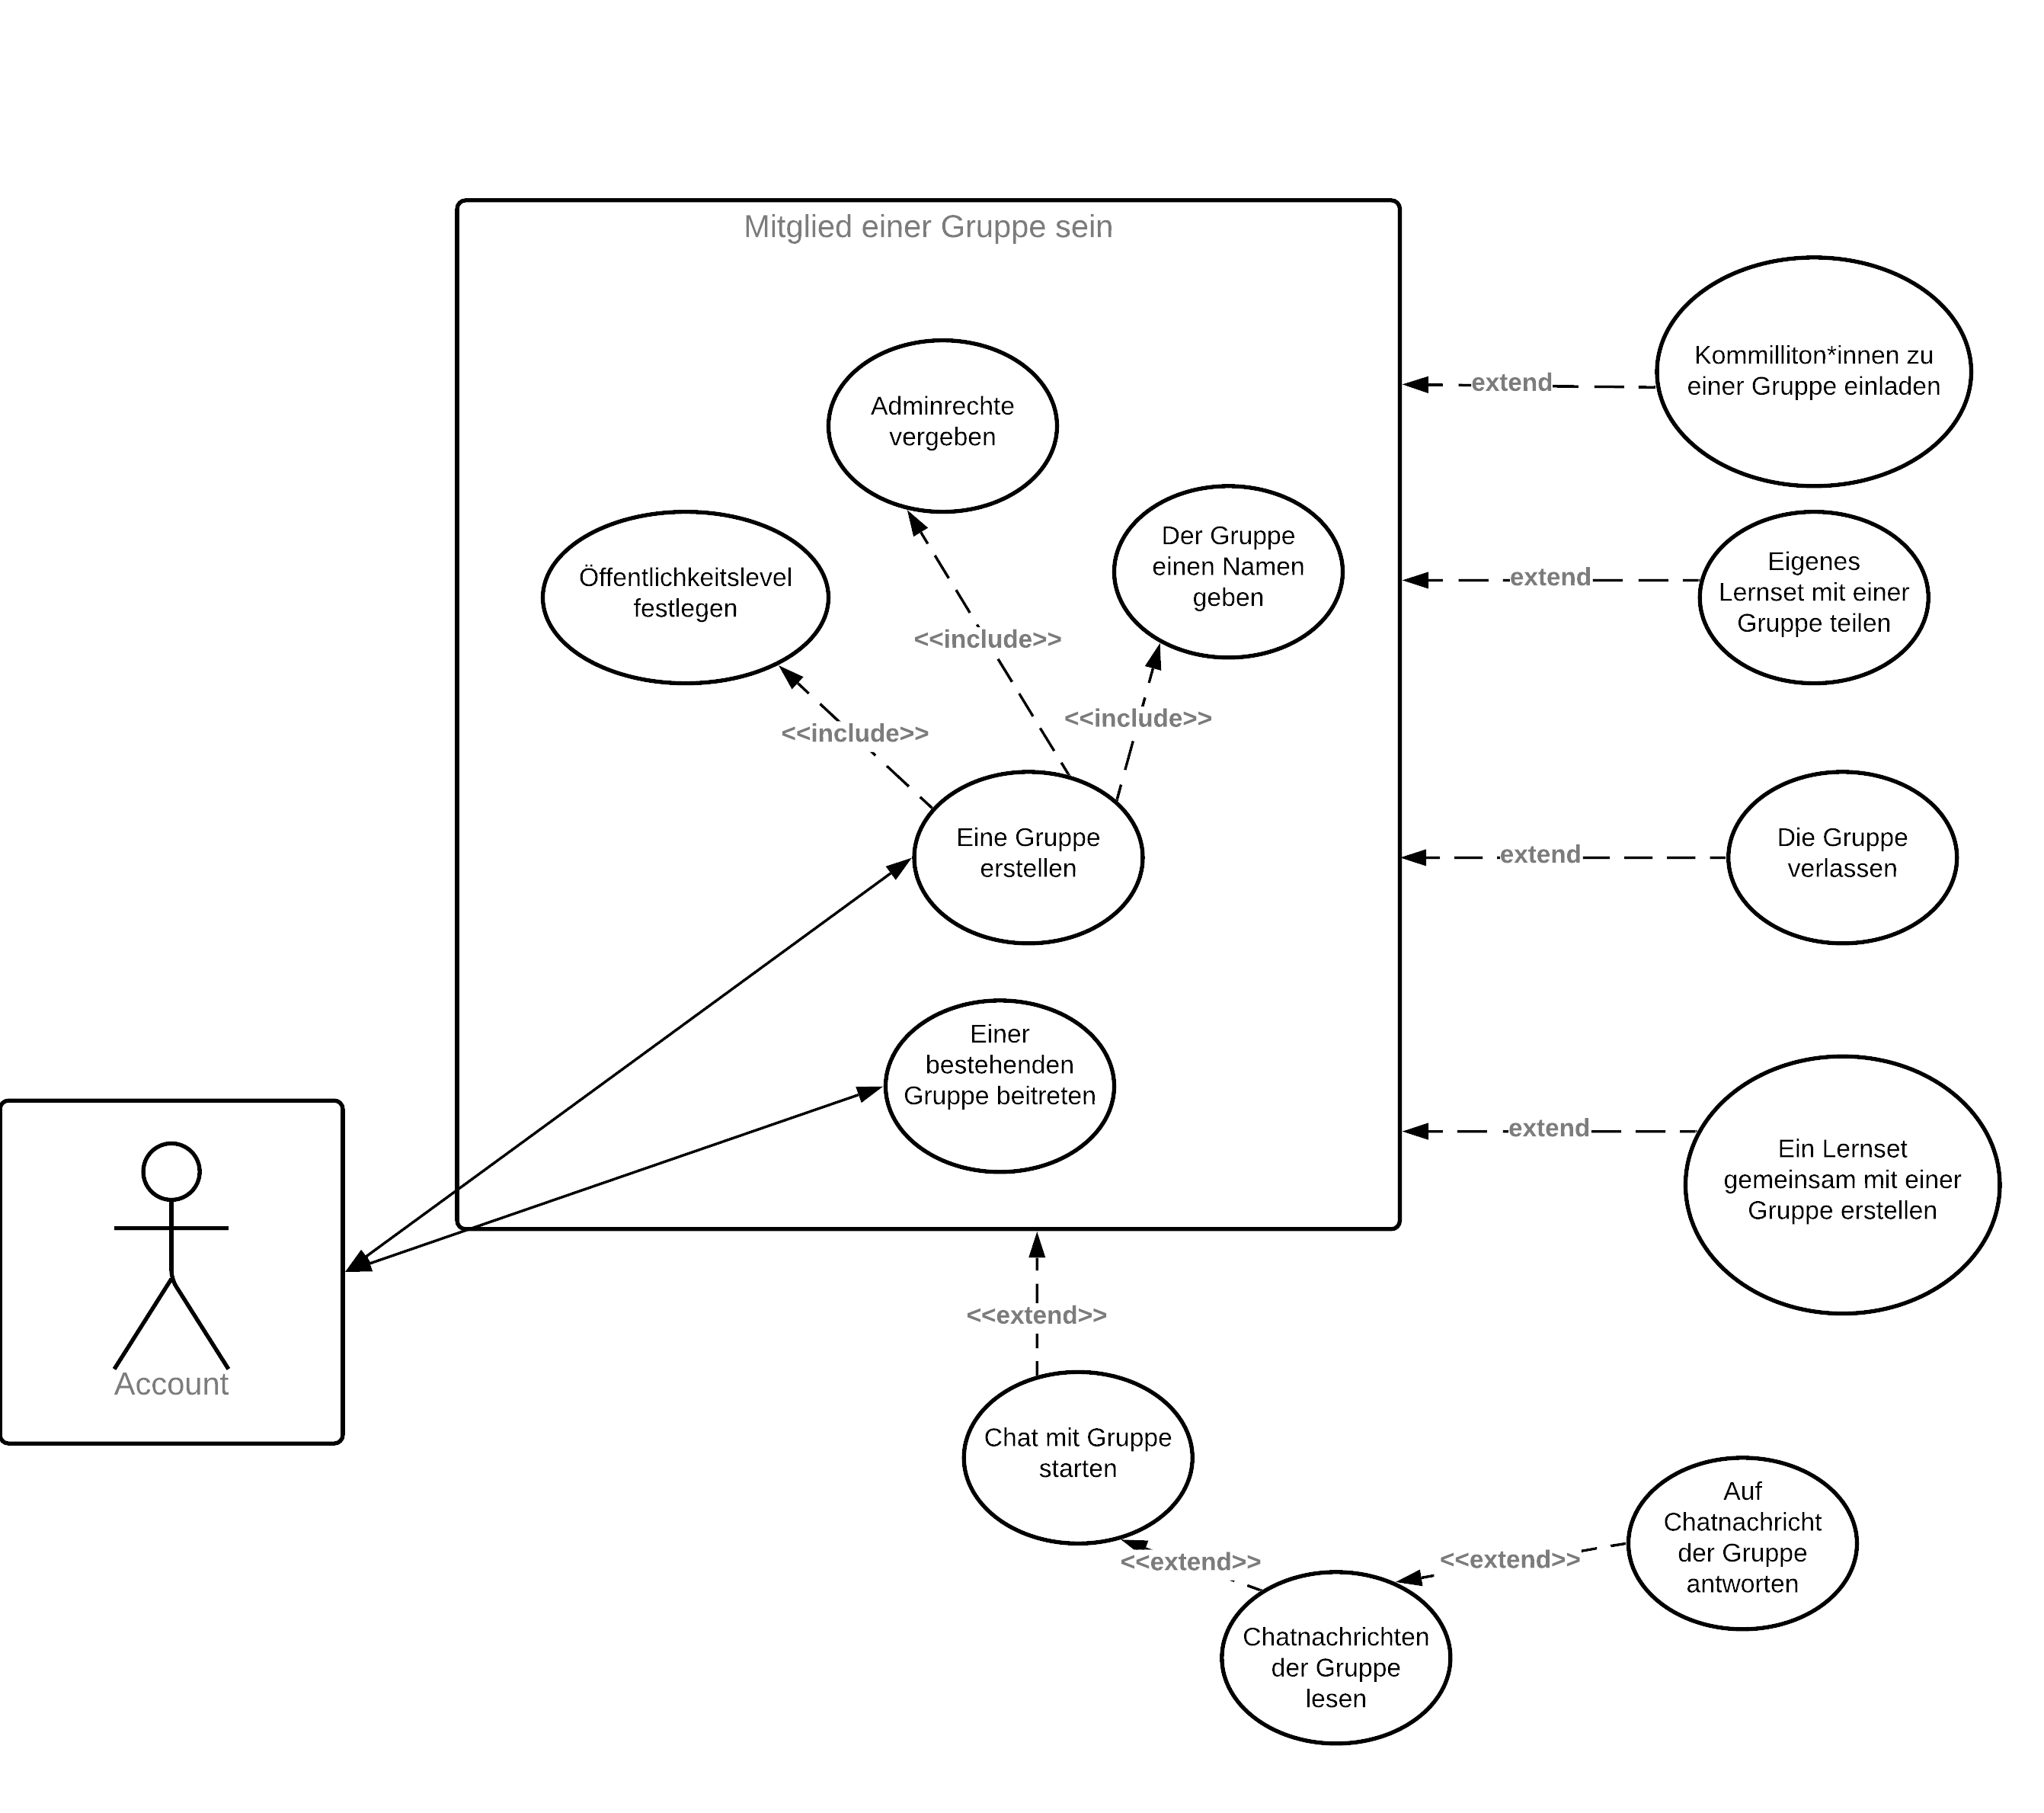
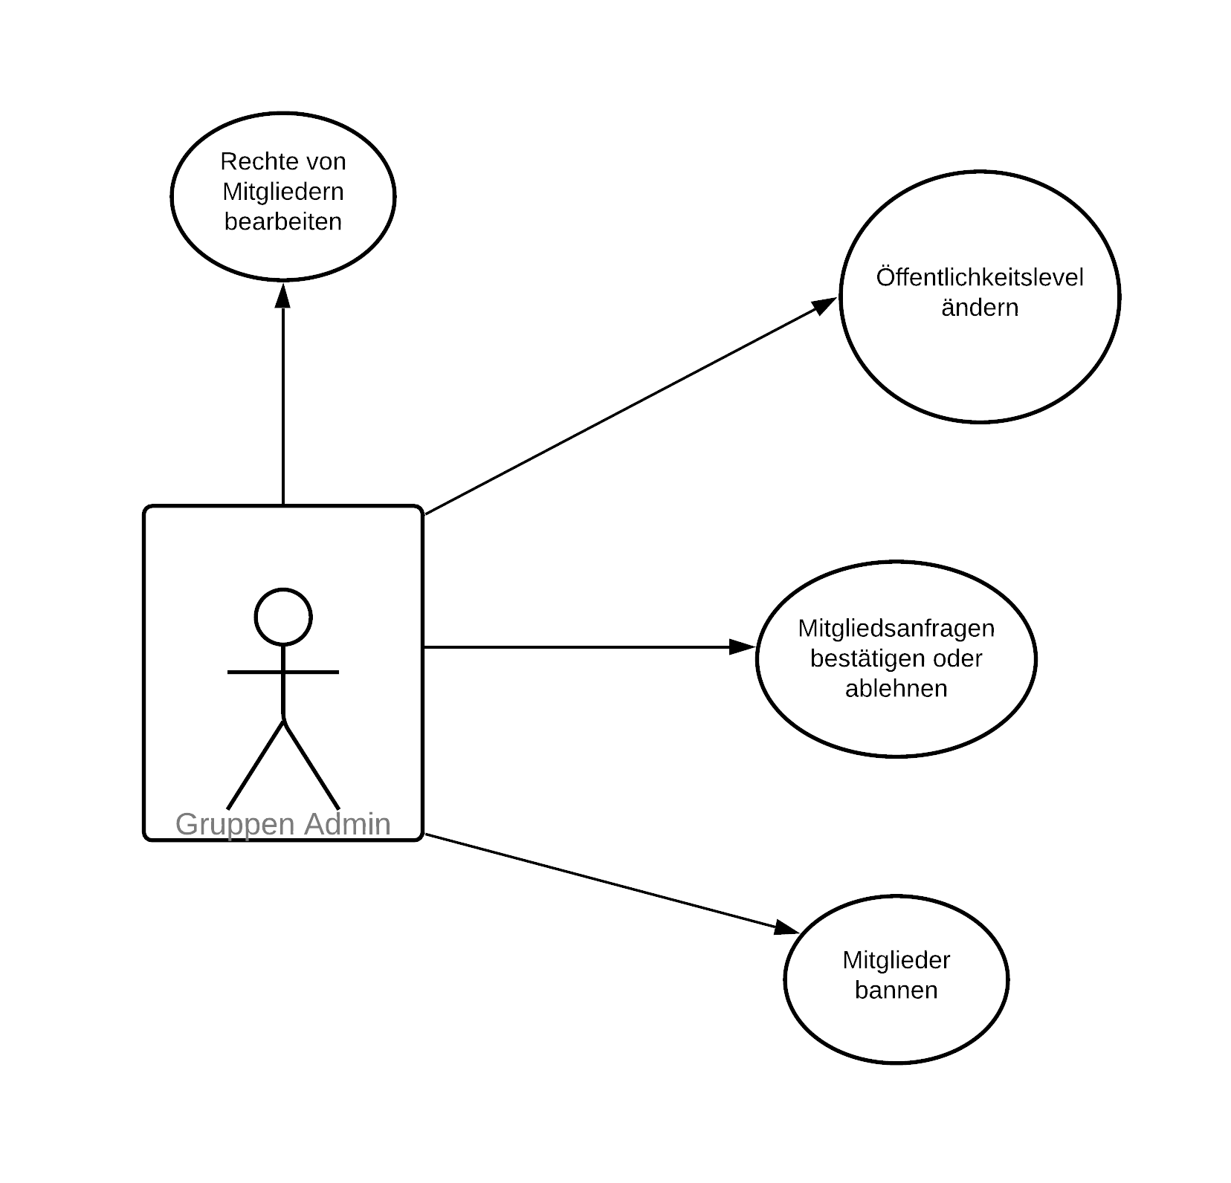
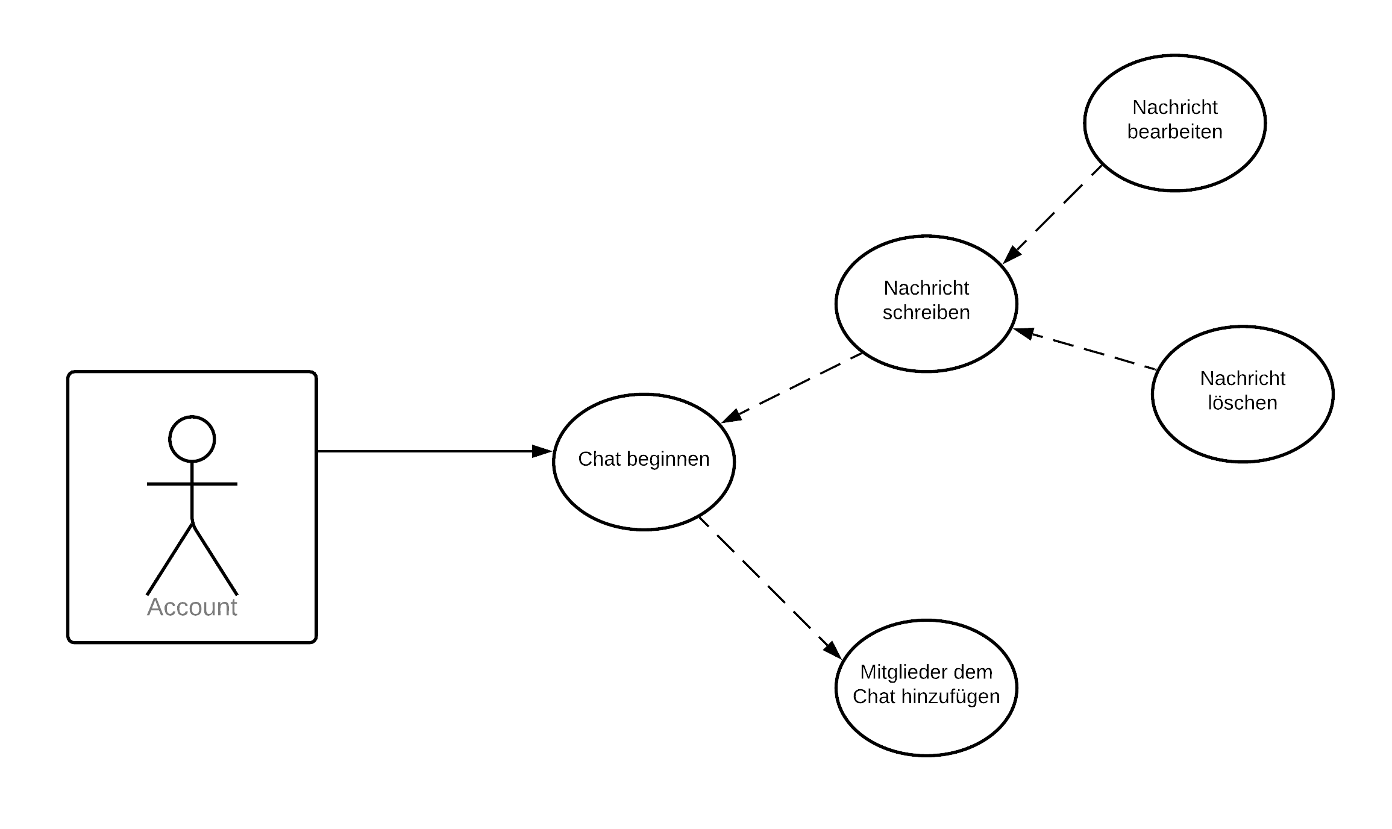
Use-Case Diagramm: Chats

Slide 12
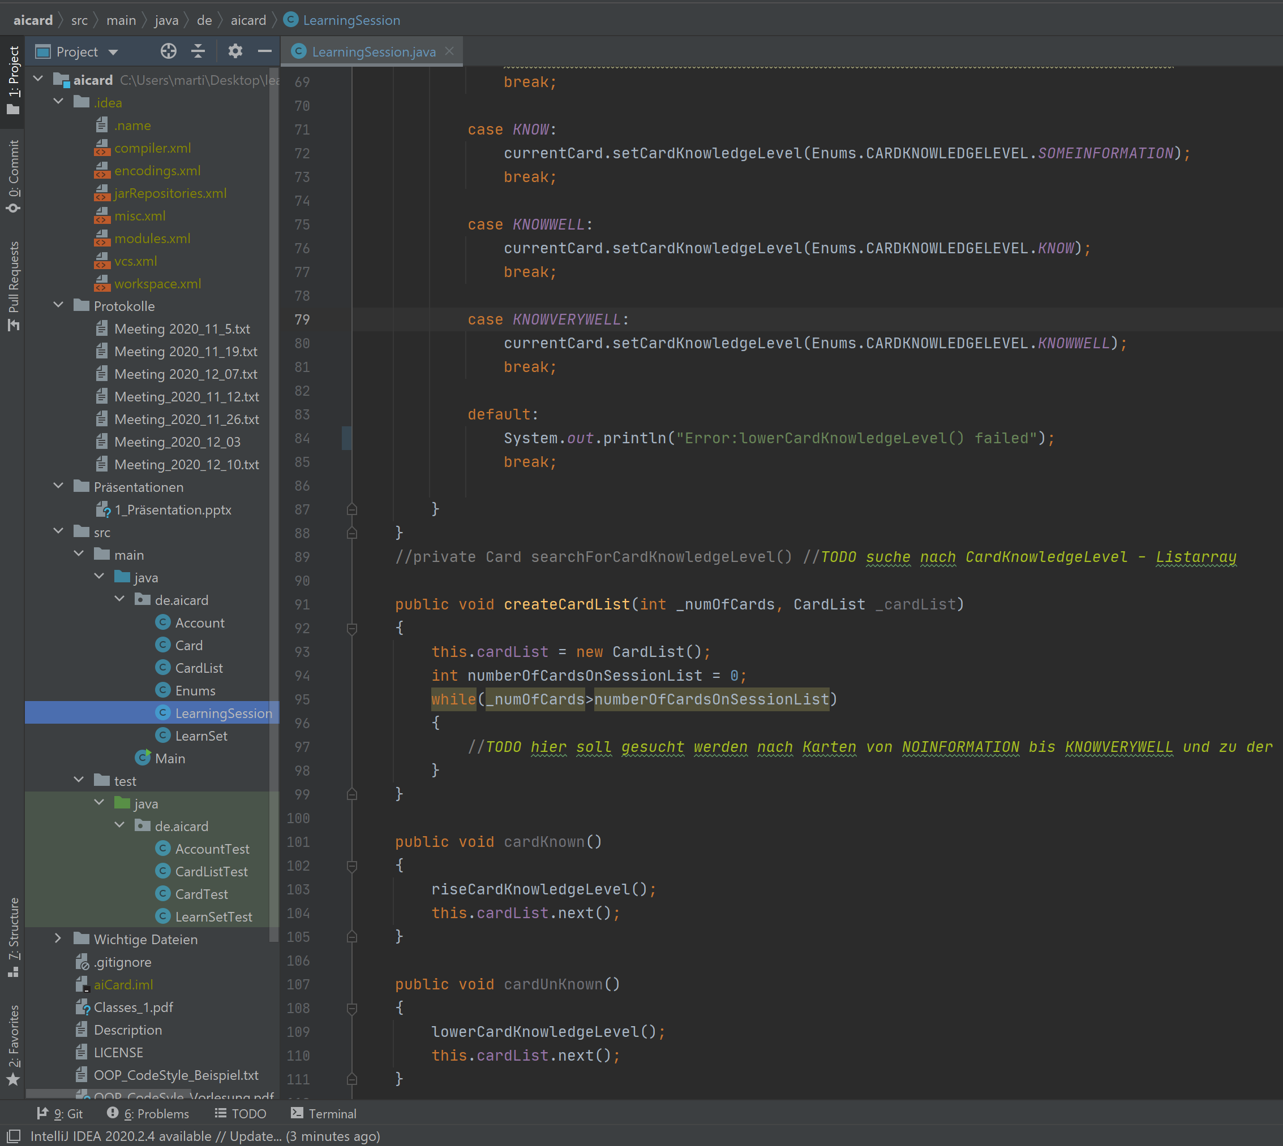
Kommende Schritte
Funktionalitäten erstellen
Programmdokumentation schreiben
Tests vervollständigen
Programm fertigstellen

